Slide 1
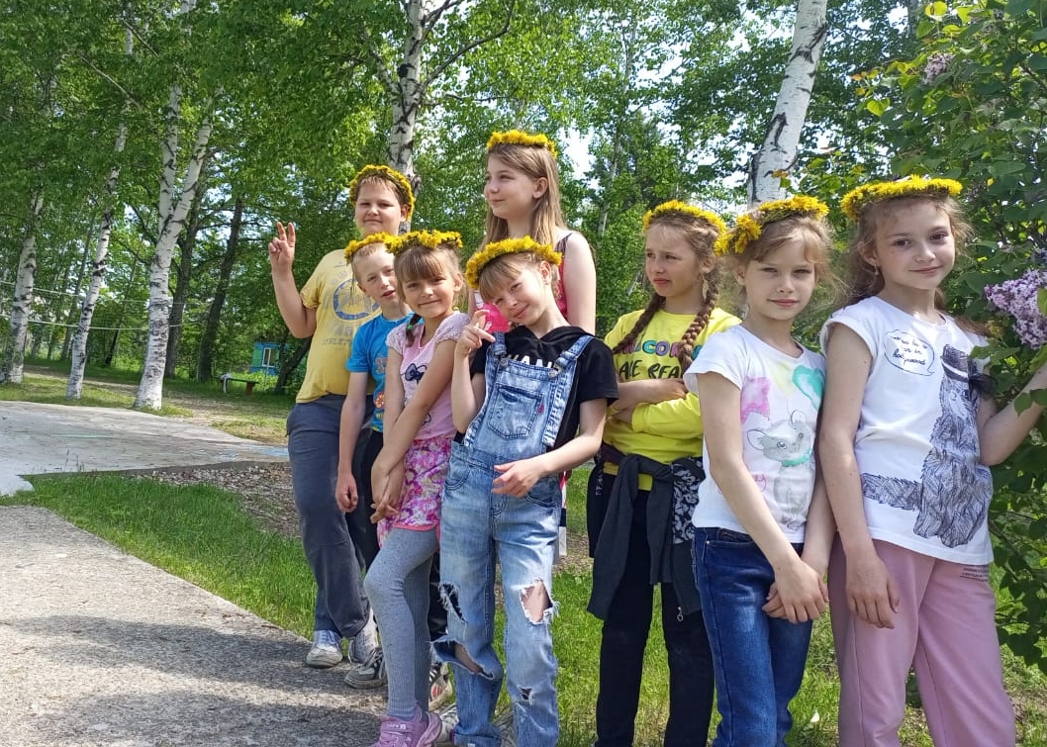
МКОУ «СОШ с.Серафимовка» Летний лагерь с дневным пребыванием детей «Моя малая Родина»

Slide 2
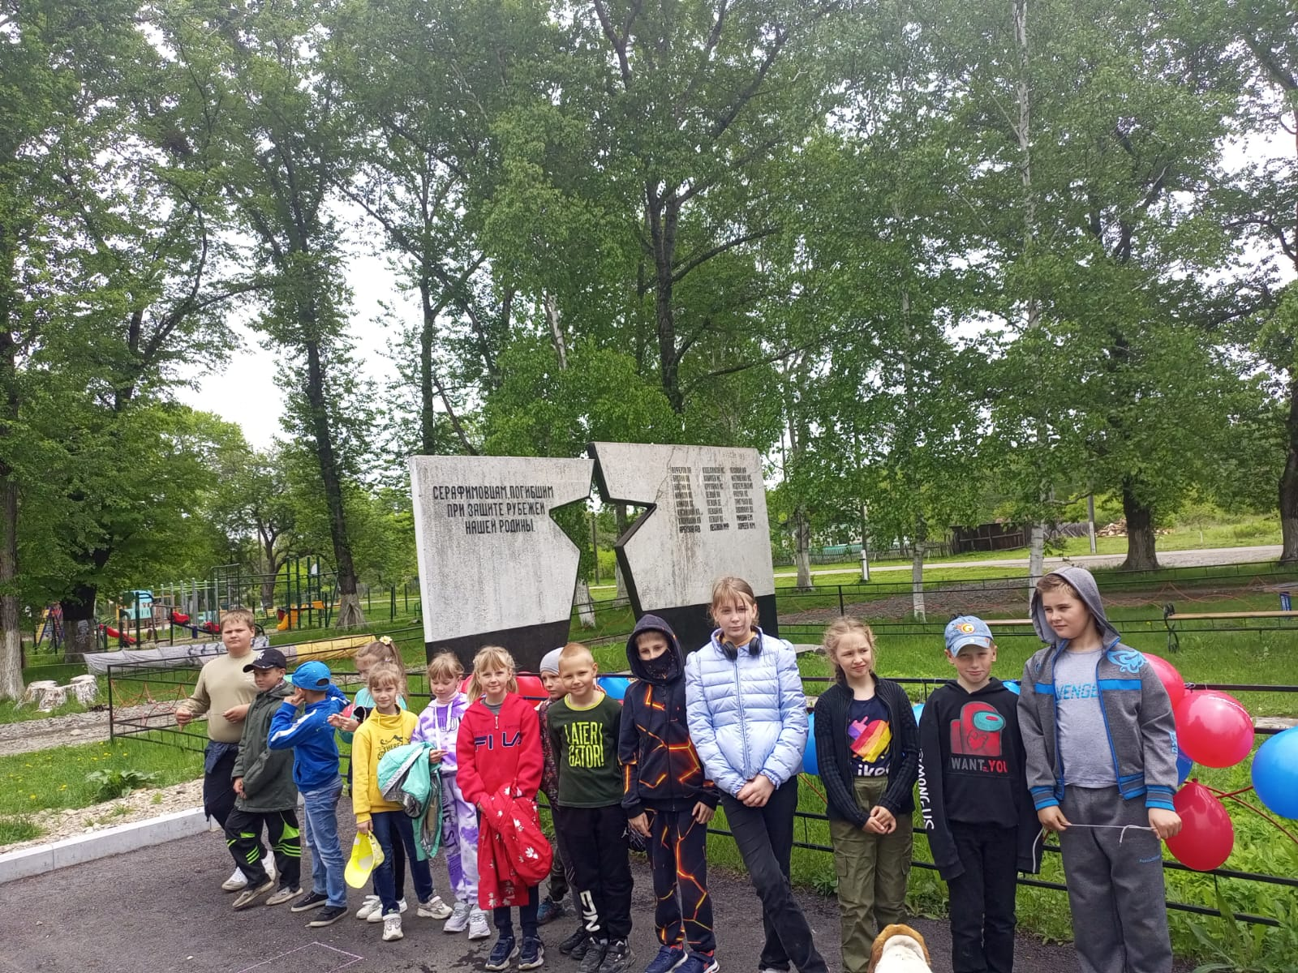
Экскурсия по селу «История названий улиц нашего села»

Slide 3
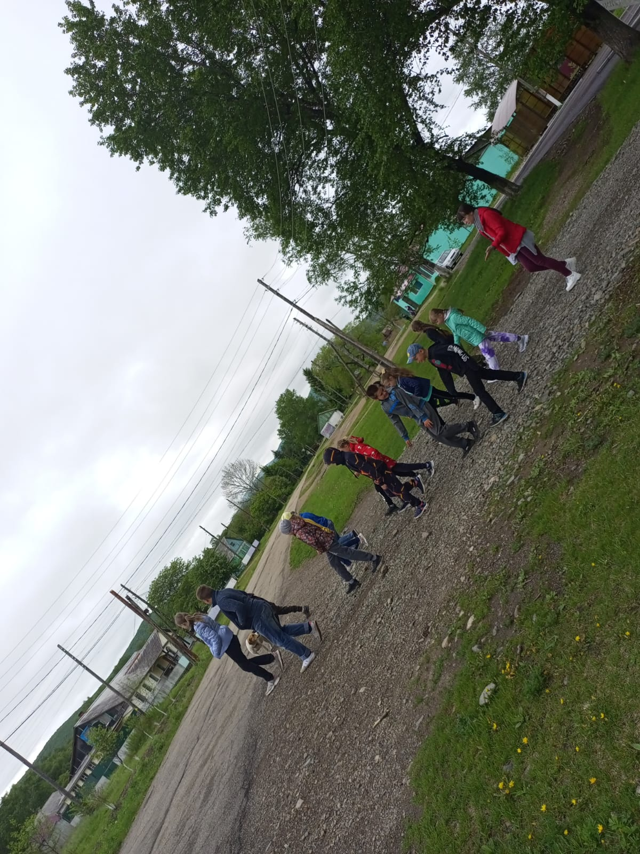
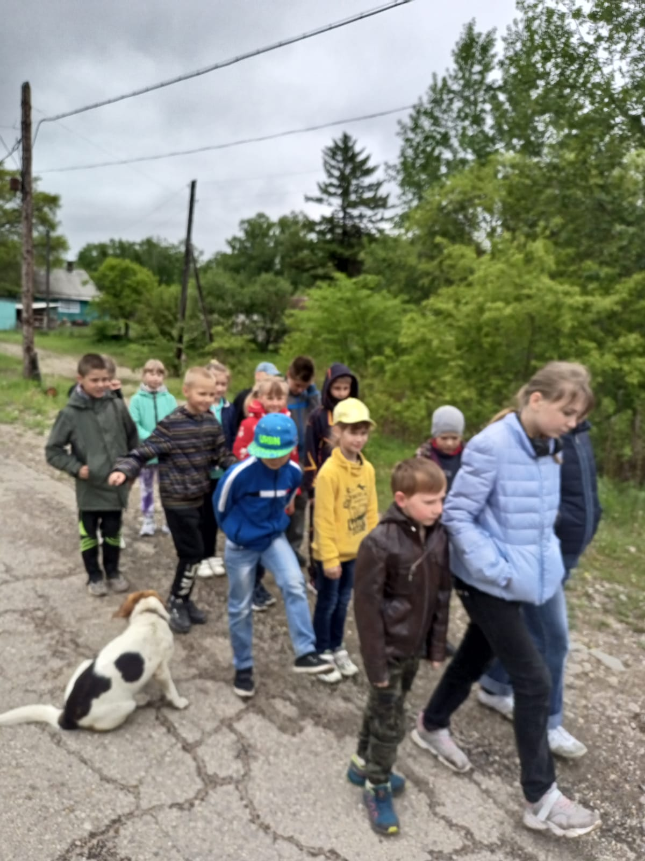

Slide 4
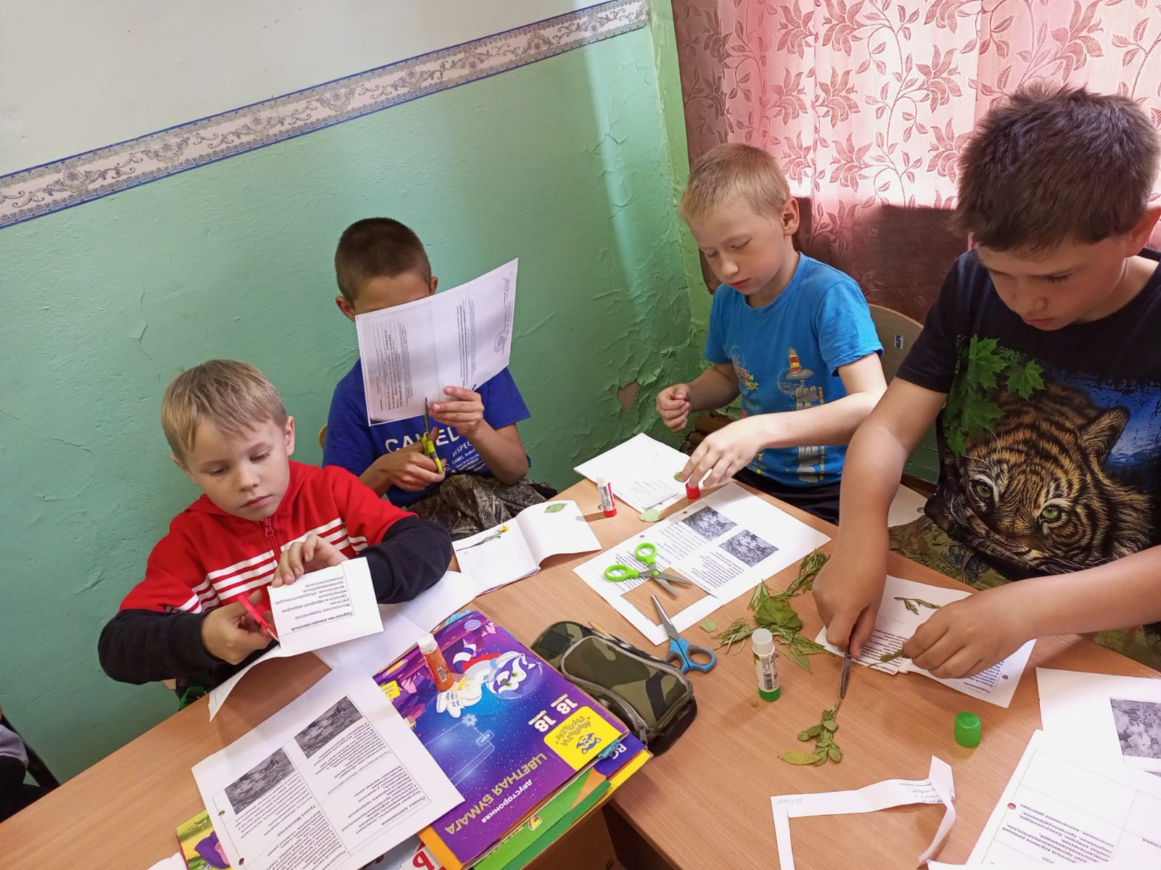
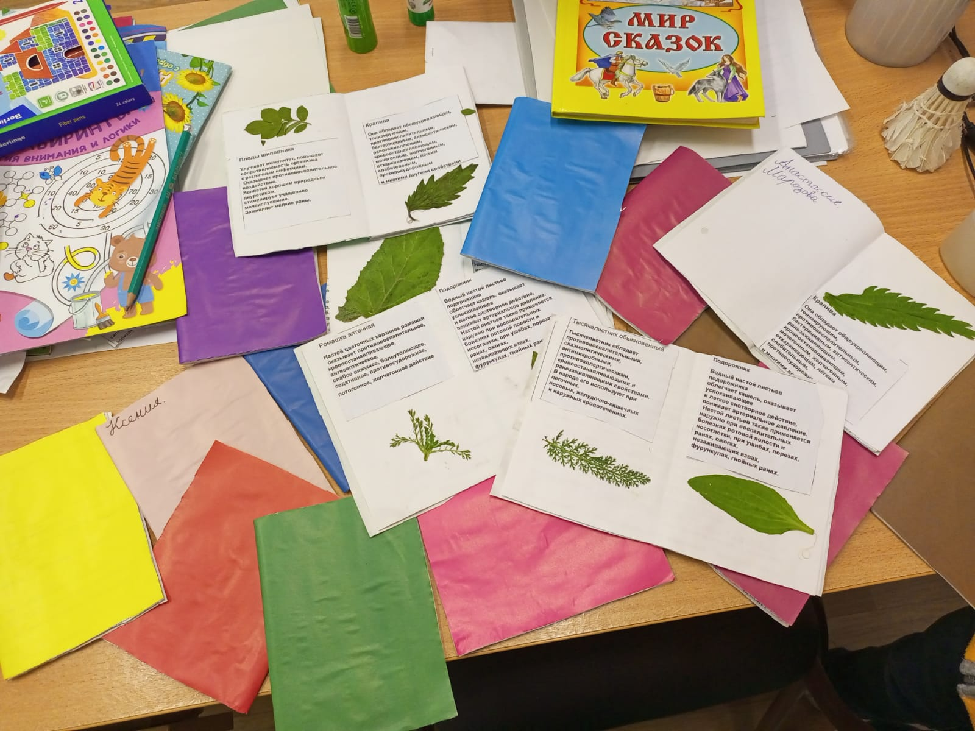
Создание книжек-малюток с растениями, собранными на экскурсии

Slide 5
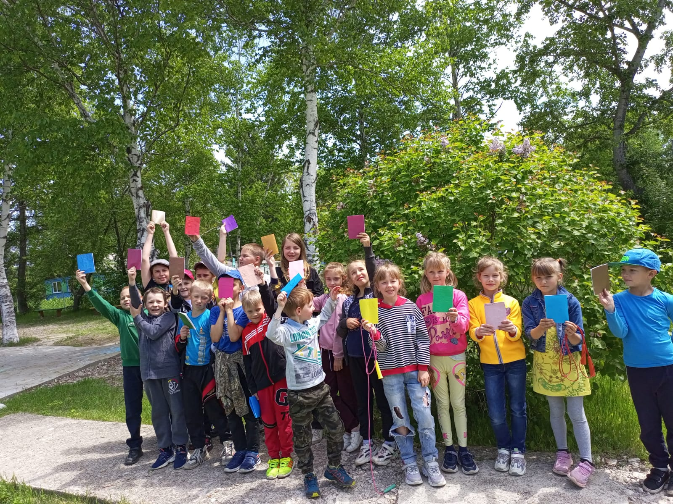
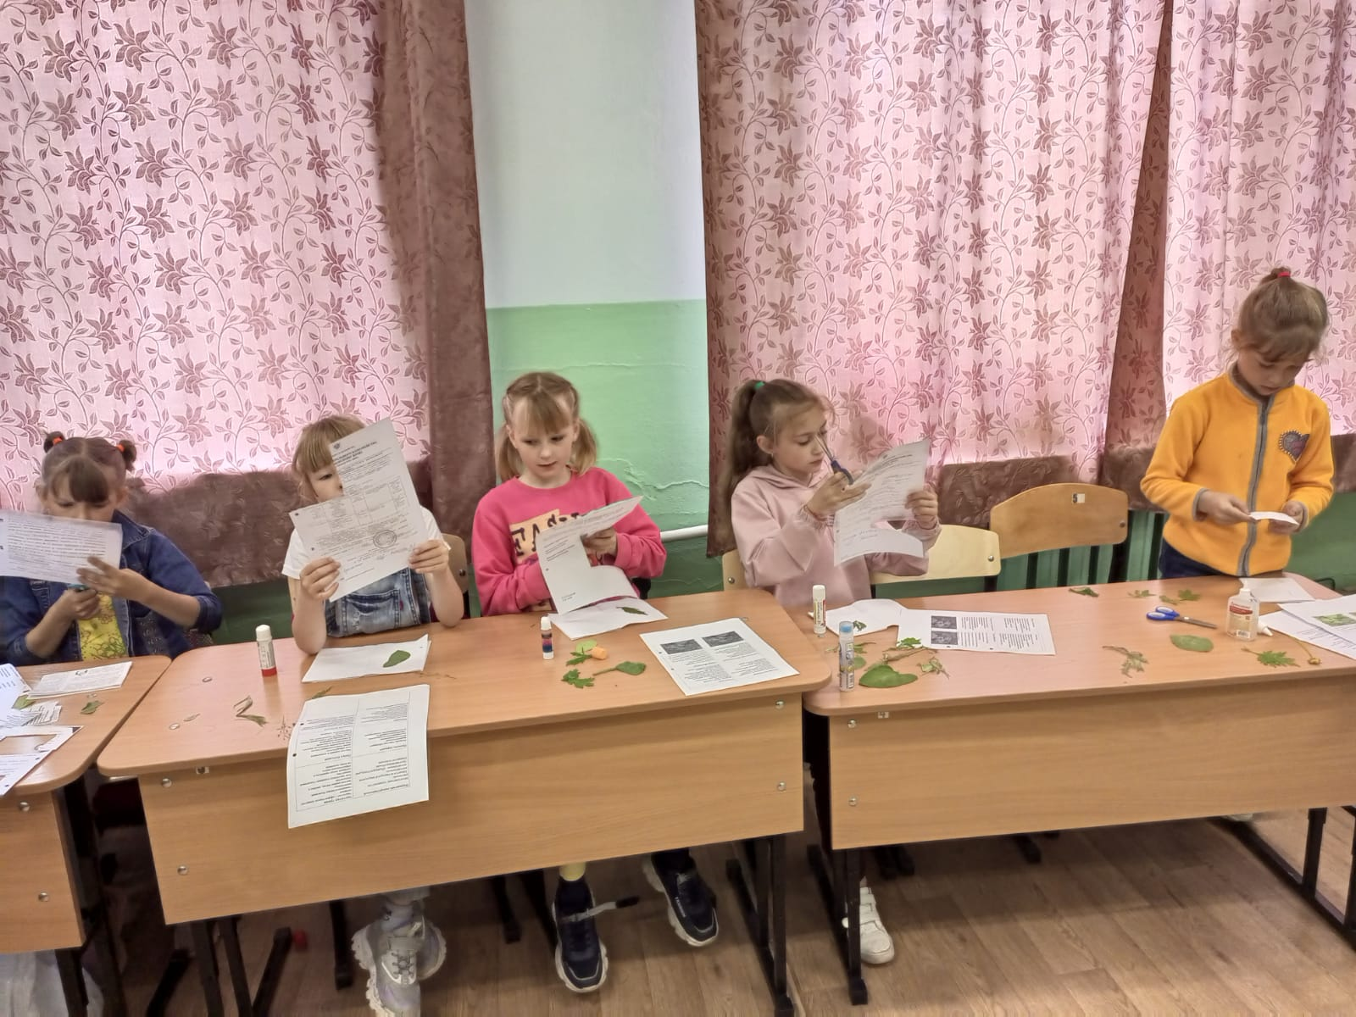

Slide 6
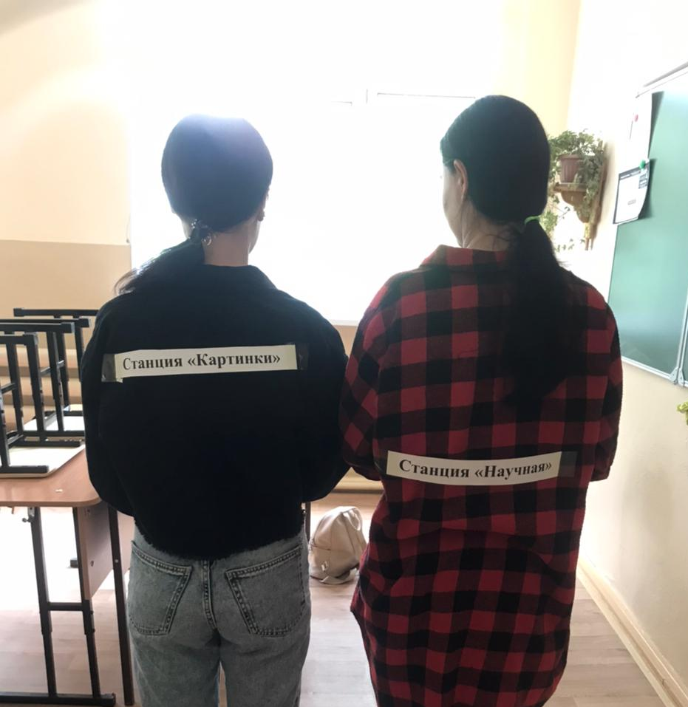
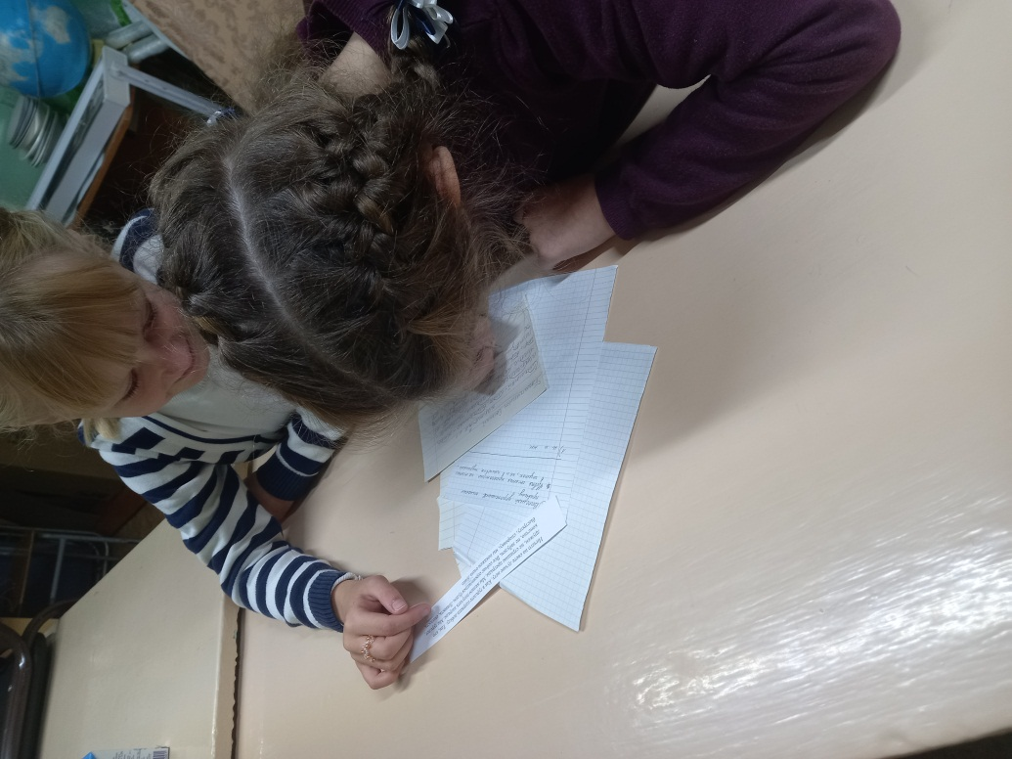
Игра-квест «История села»

Slide 7
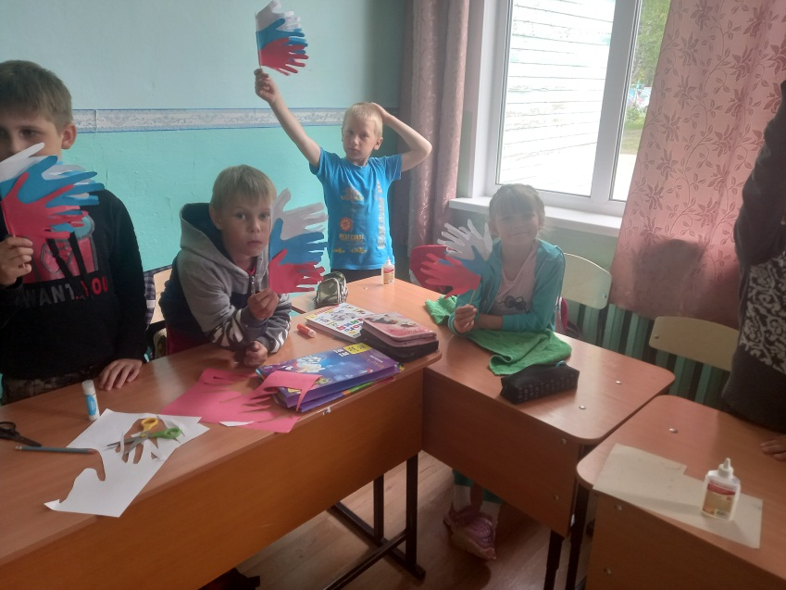
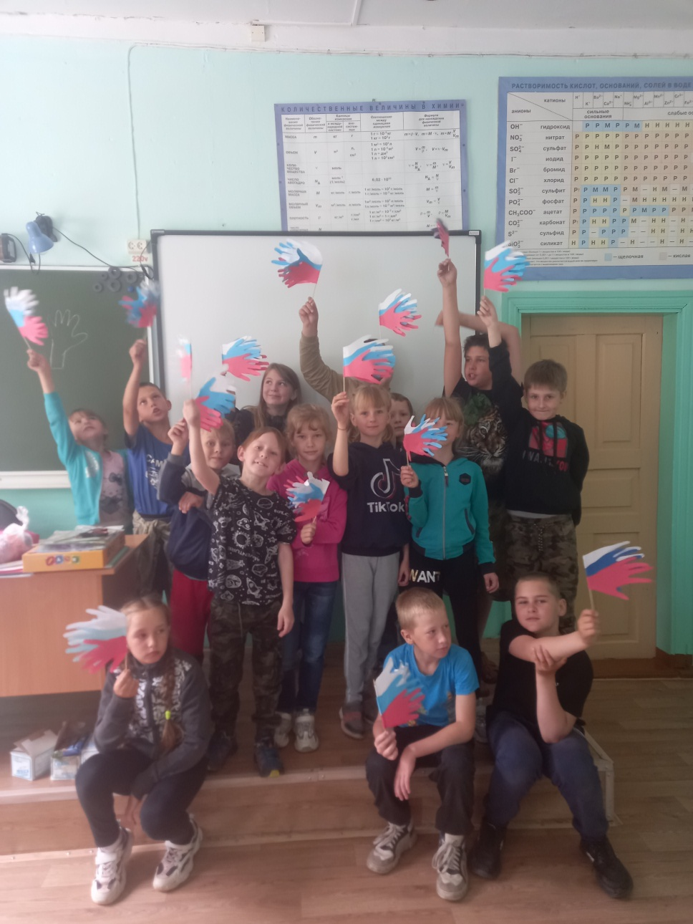
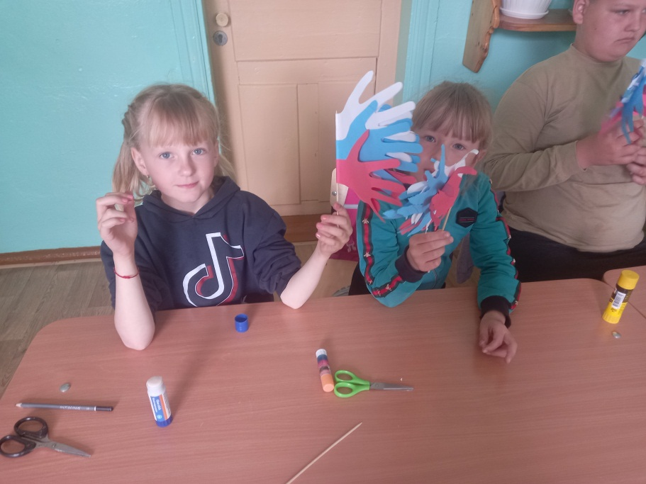
12 июня - День России

Slide 8
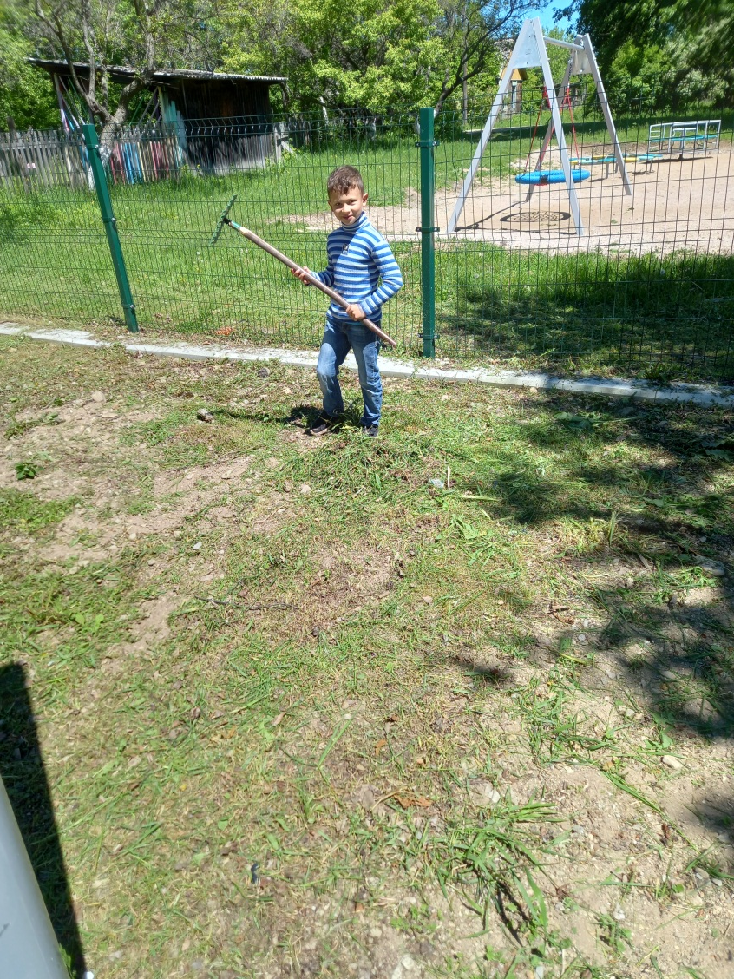
Мы - за чистоту родного села!

Slide 9
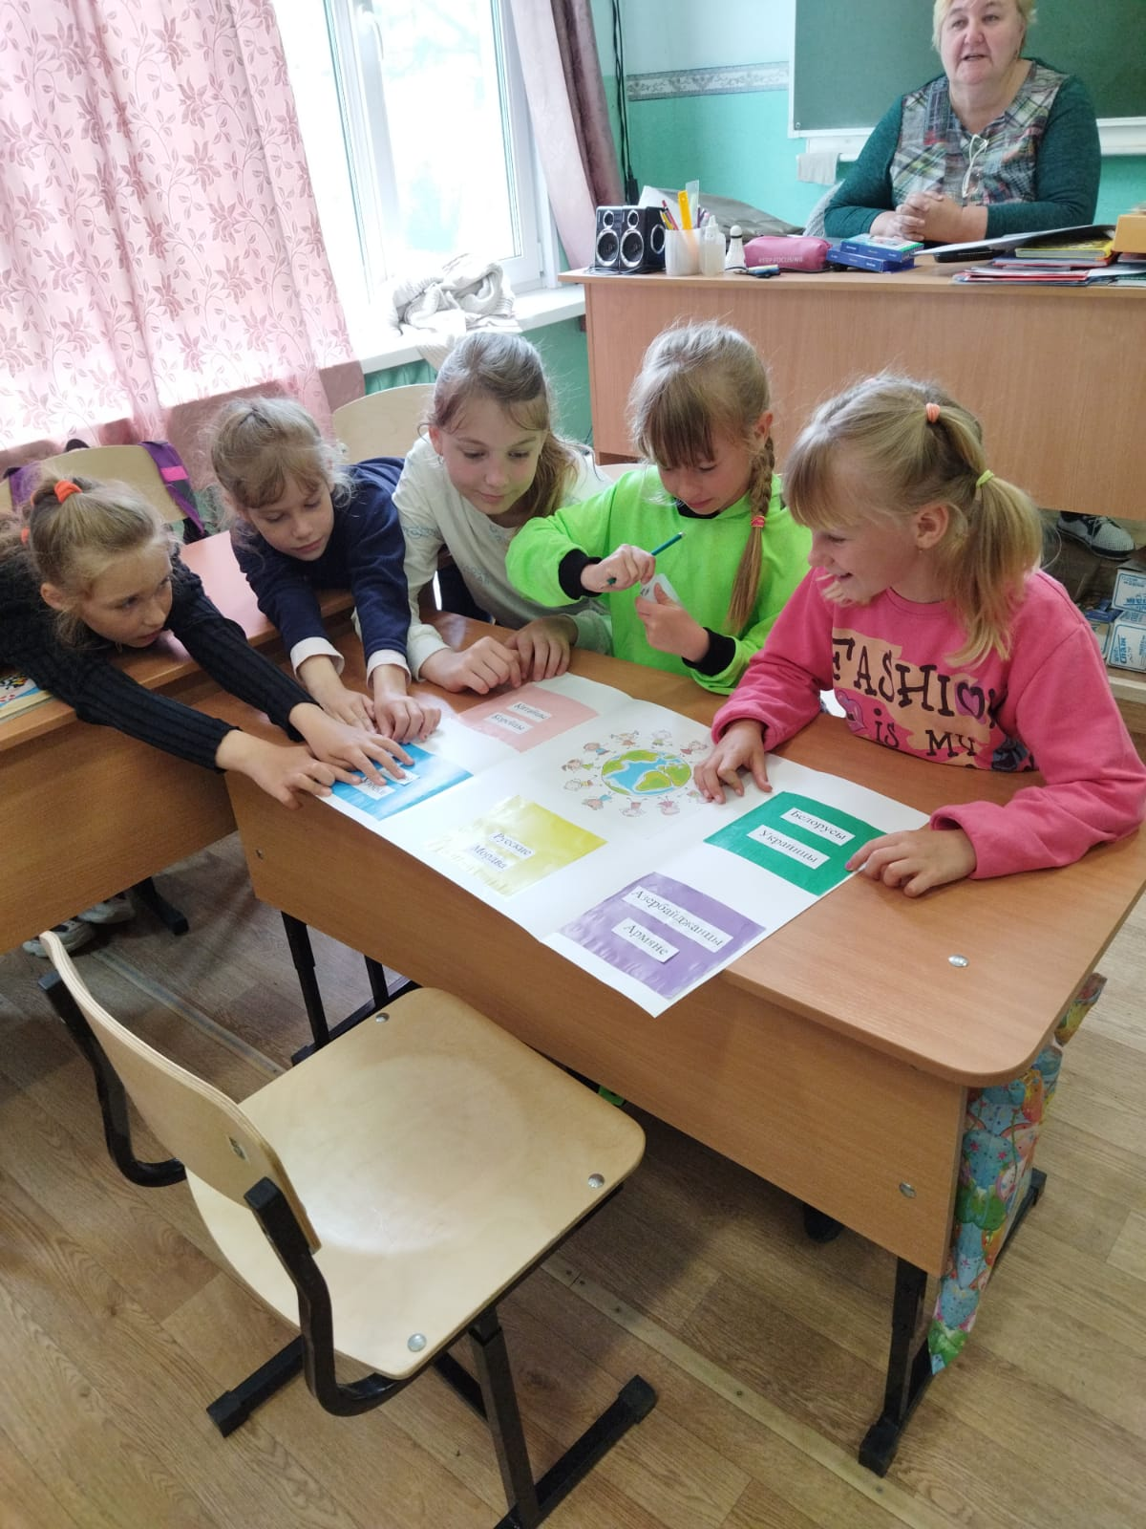
Создание лэпбука «Народы Приморского края»

Slide 10
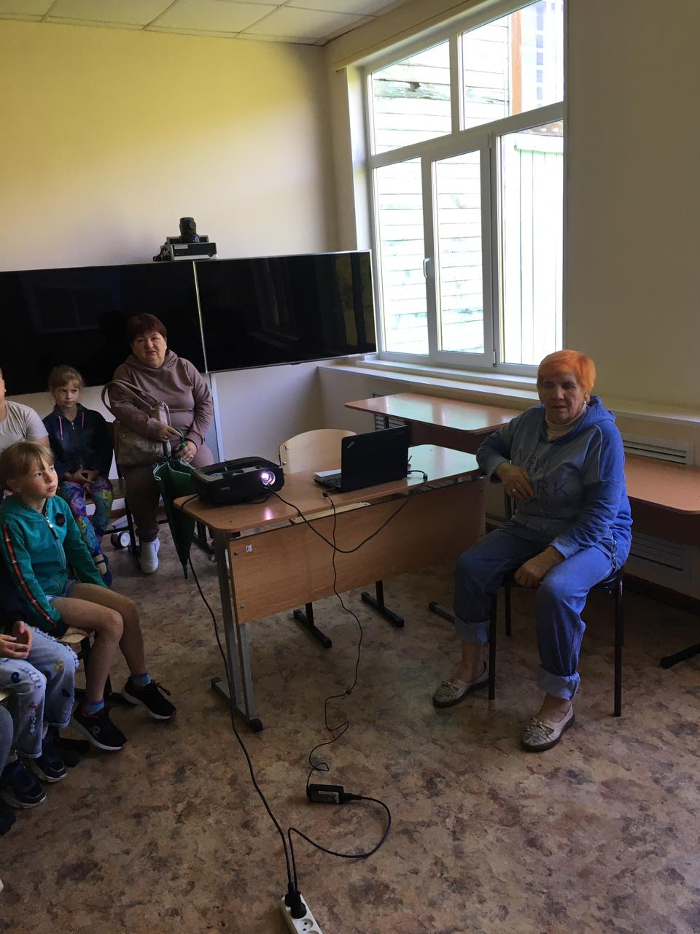
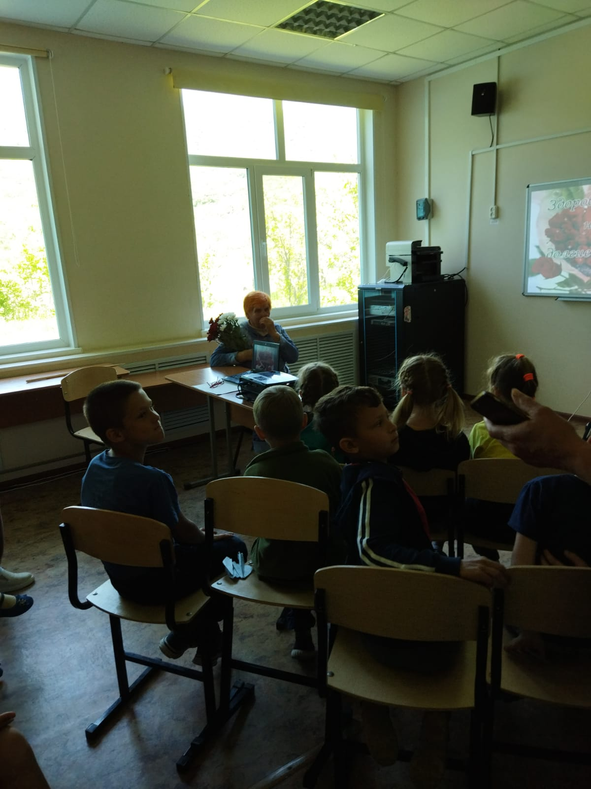
Встреча со старожилом села М. А. Нестеренко

Slide 11
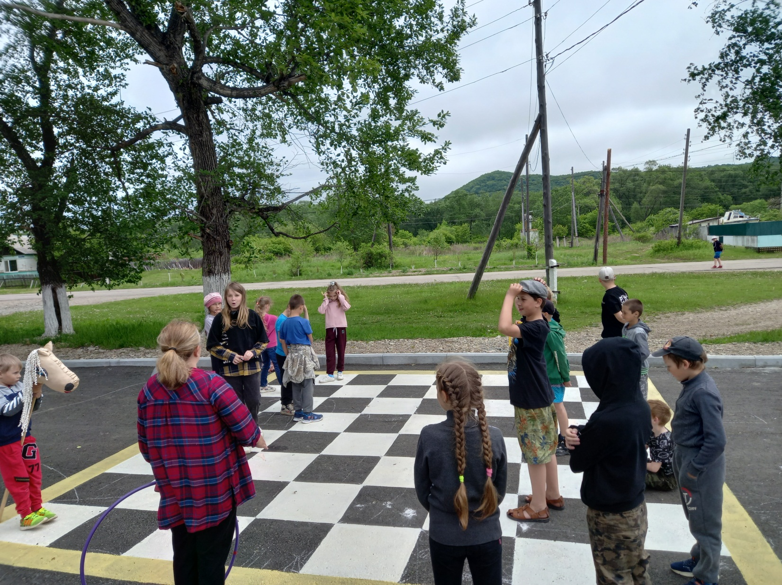
Играем на свежем воздухе

Slide 12
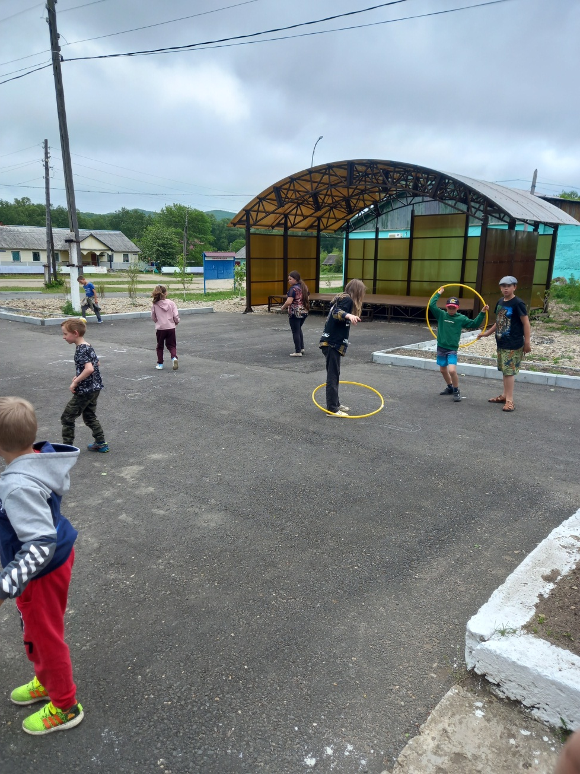
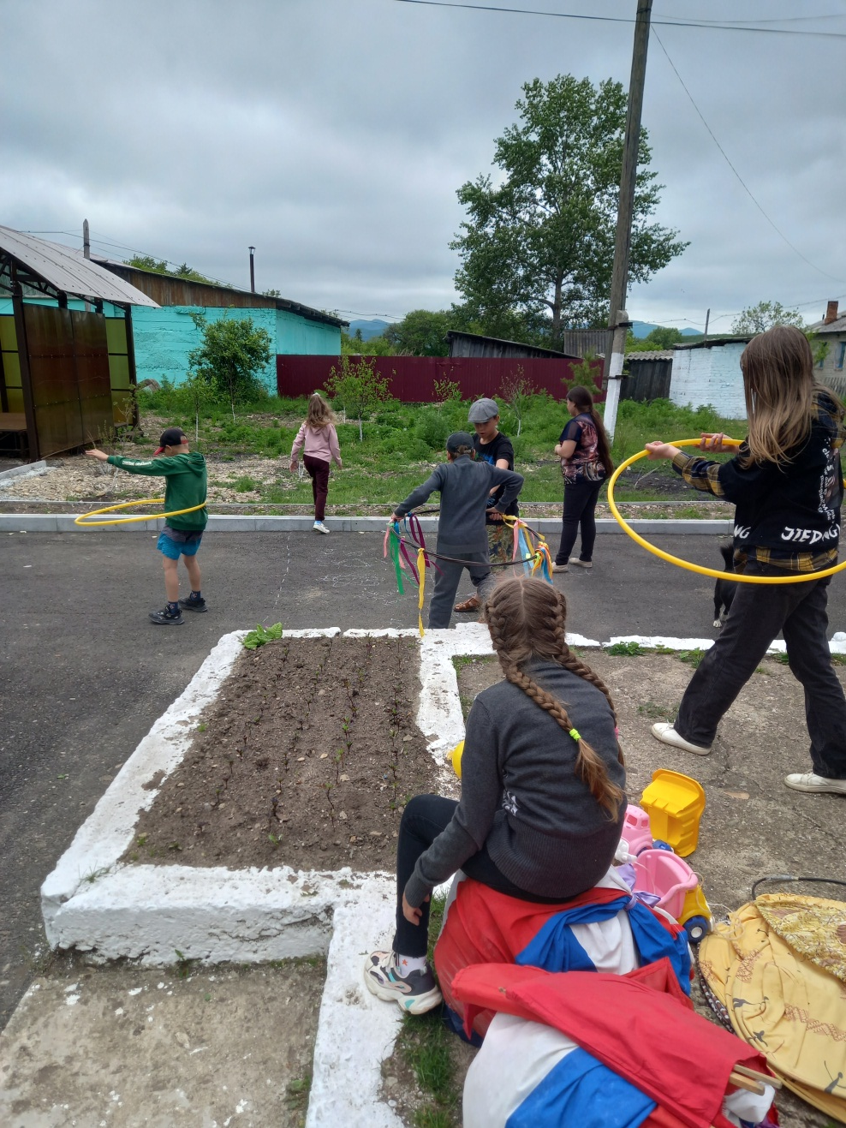

Slide 13
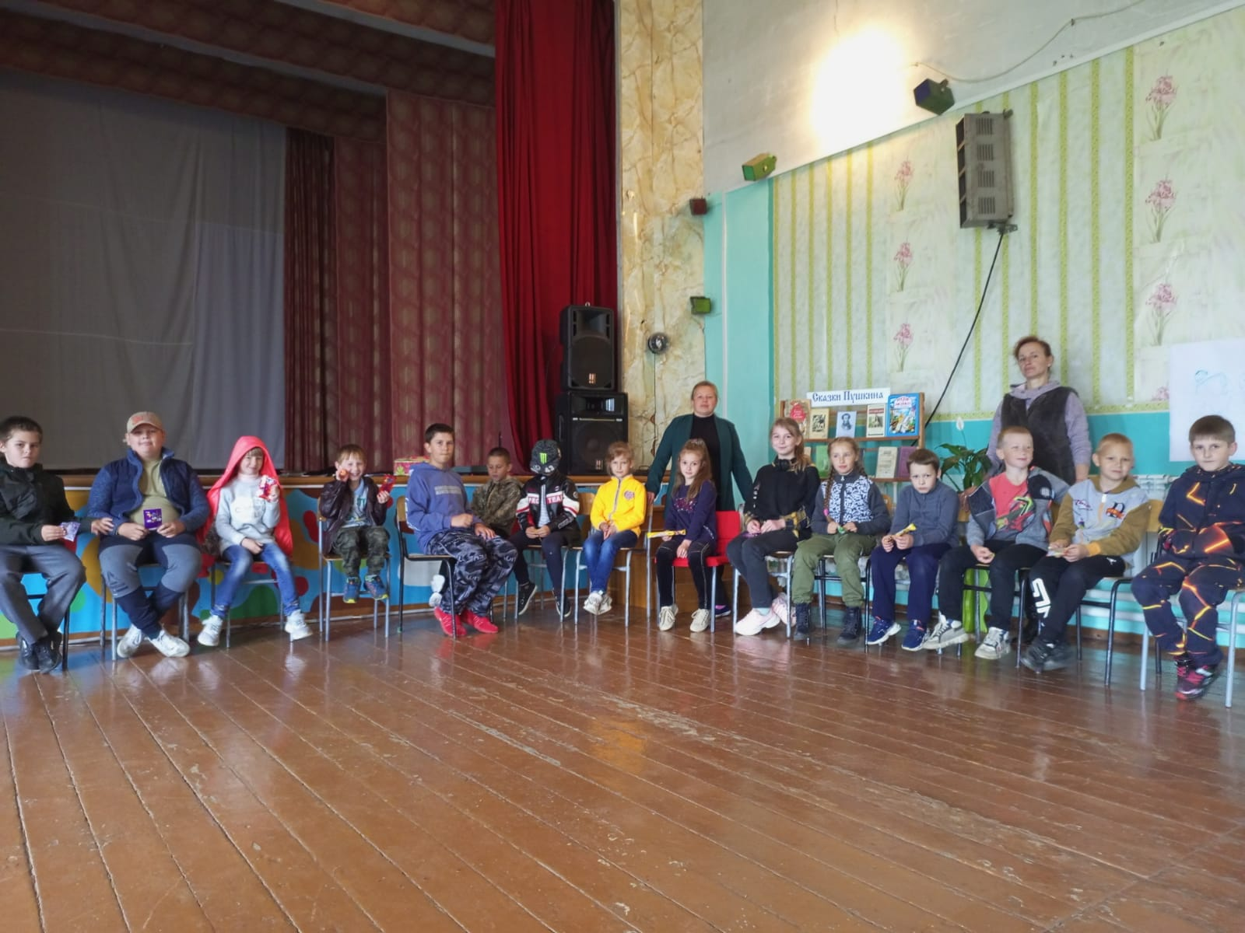

Slide 14
Спасибо за внимание!
Историю своей малой Родины изучали воспитанники ДОЛ при МКОУ «СОШ с.Серафимовка»
Июнь, 2022 г

